Slide 1

BÀI GIẢNG KHTN 3
SINH HỌC 9 – NĂM HỌC 2025-2026

Slide 2
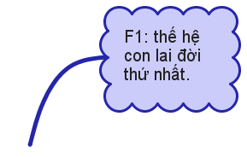
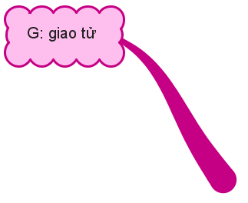
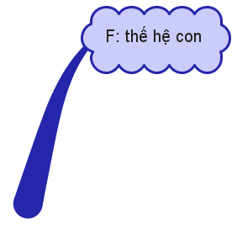
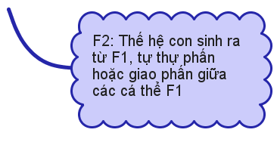
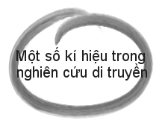

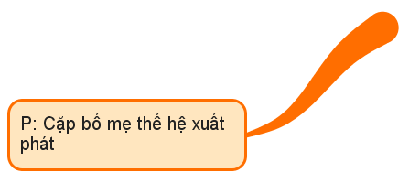


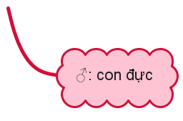
KHỞI ĐỘNG

Slide 3
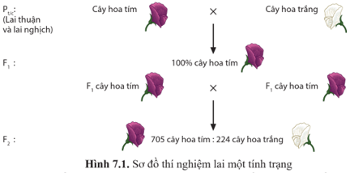
KHỞI ĐỘNG
Trong thí nghiệm của Mendel, tại sao khi cho các cây đậu hà lan hoa tím F1 giao phấn với nhau thì thu được đời con có cây hoa tím và cây hoa trắng nhưng không thu được cây có hoa màu tím nhạt?

Slide 4
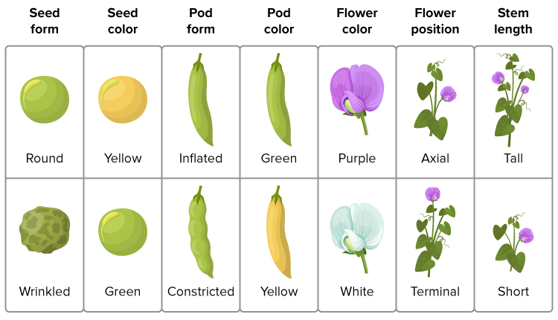
BÀI 37. CÁC QUY LUẬT DI TRUYỀN CỦA MENDEL
I. Quy luật phân li
1. Thí nghiệm:
Bảng. Kết quả 4 thí nghiệm của Mendel về phép lai một tính trạng
Tính trạng Thế hệ |  | Dạng hạt | Màu hạt | Chiều cao cây | Màu hoa
P_{thuần chủng} |  | Trơn × Nhăn | Vàng × Xanh | Cao × Thấp | Tím × Trắng
F₁ |  | 100% hạt trơn | 100% hạt vàng | 100% thân cao | 100% hoa tím
F₂ | Số lượng | 5 474 hạt trơn: 1 850 hạt nhăn | 6 022 hạt vàng: 2 001 hạt xanh | 787 thân cao: 277 thân thấp | 705 hoa tím: 224 hoa trắng
 | Tỉ lệ | 2,96:1 | 3,01:1 | 2,84:1 | 3,15:1

Slide 5
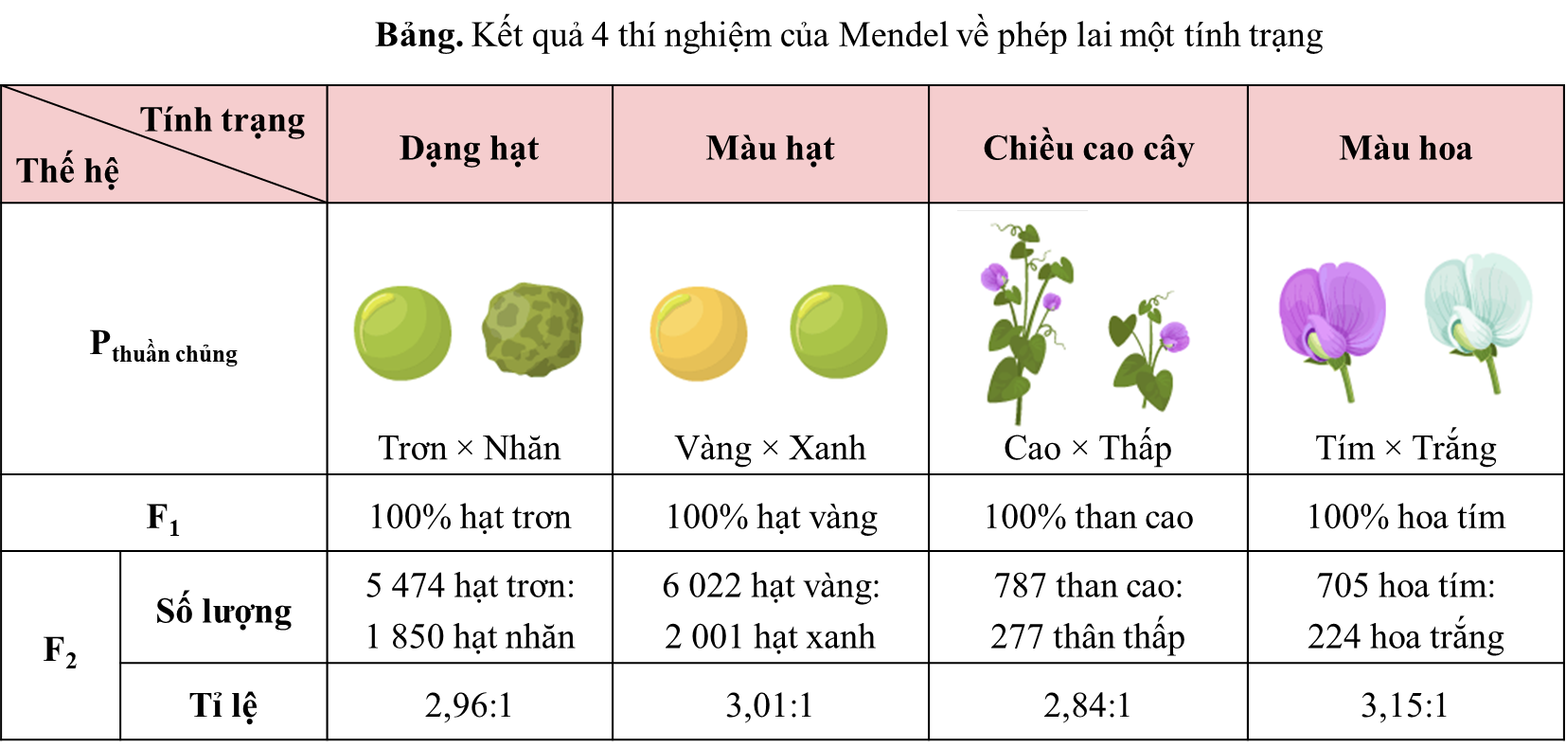

1. Thí nghiệm
Quan sát kết quả thí nghiệm ở bảng, nhận xét về kiểu hình và tỉ lệ kiểu hình thu được ở F₁, F₂.
Hãy xác định tính trạng trội, lặn trong các phép lai trên

Slide 6
BÀI 37. CÁC QUY LUẬT DI TRUYỀN CỦA MENDEL
I. Quy luật phân li
1. Thí nghiệm:
- Mendel cho lai giữa các giống đậu Hà lan khác nhau về một cặp tính trạng tương phản, thuần chủng.
Kết quả:
+ F₁ đều đồng tính (chỉ xuất hiện một loại kiểu hình của bố hoặc mẹ)
+ F₂ có sự phân li tính trạng theo tỉ lệ 3 trội:1lặn
2. Giải thích thí nghiệm
- Do P thuần chủng, F1 đồng tính, nên tính trạng biểu hiện ở F1 là tính trạng trội, tính trạng đến F2 mới xuất hiện là tính trạng lặn.

Slide 7
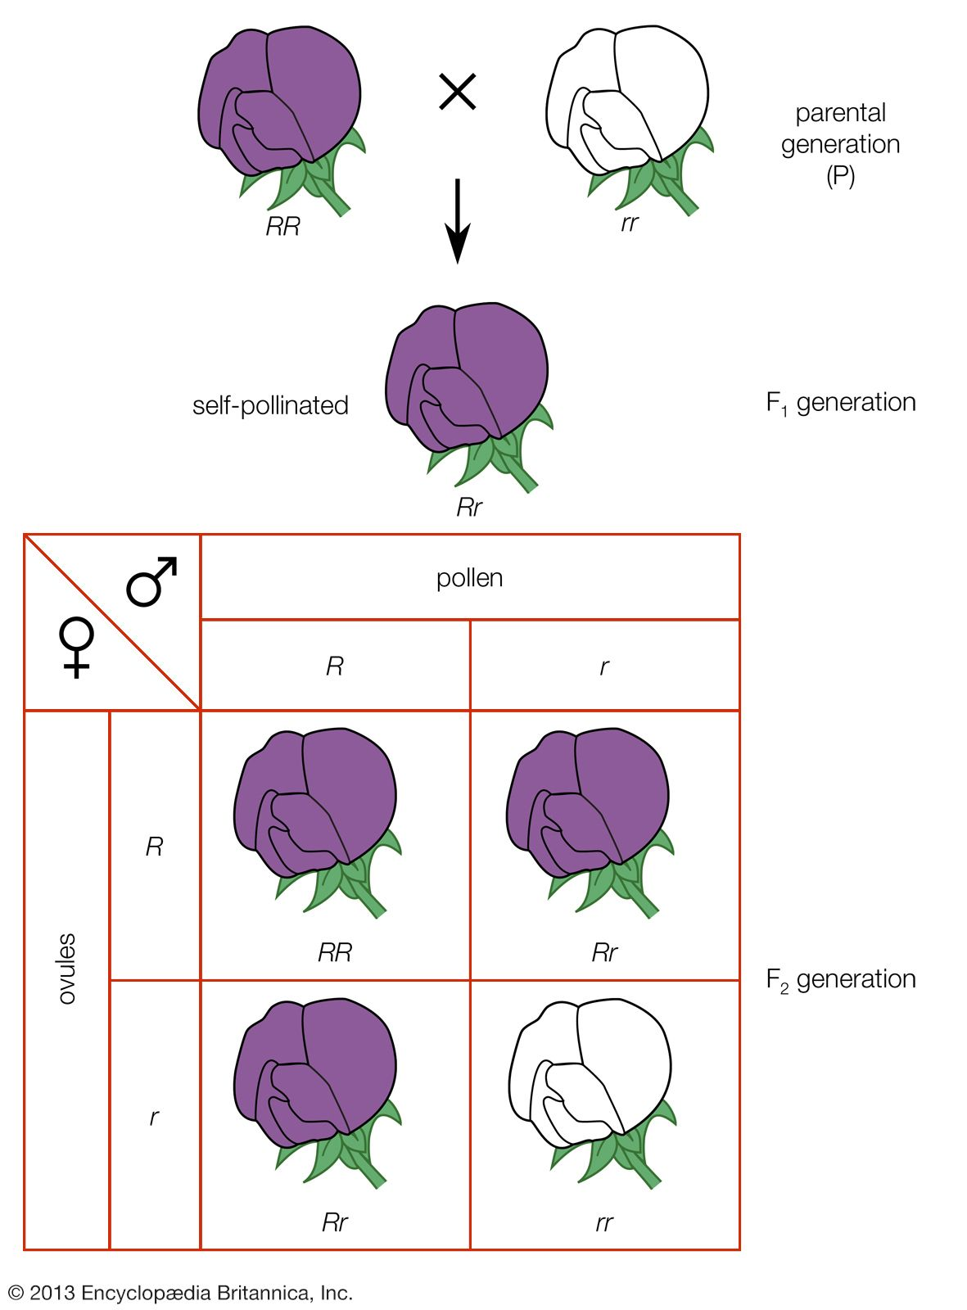
2. Giải thích thí nghiệm
P_{tc}
Em hiểu kí hiệu từng cặp chữ cái bên cạnh thông tin tính trạng đem lai trong sơ đồ bên như thế nào?
Cặp chữ cái AA, Aa, aa trong sơ đồ lai là kí hiệu các cặp nhân tố di truyền (cặp allele); allele A quy định tính trạng trội; allele a quy định tính trạng lặn
Cây hoa tím (AA)
Cây hoa trắng (aa)
G_{P}
A
A
a
a
F₁
100% Cây hoa tím (Aa)
G_{F1}
A
a
A
a
F₂
Dựa vào sơ đồ lai H37.1 và thông tin I.2 SGK em hãy giải thích vì sao F1 hình thành được 2 loại giao tử; F2 thu được 4 tổ hợp giao tử với tỉ lệ kiểu hình 3 trội: 1 lặn?
AA
Aa
AA
aa
3 cây hoa tím : 1 cây hoa trắng

Slide 8
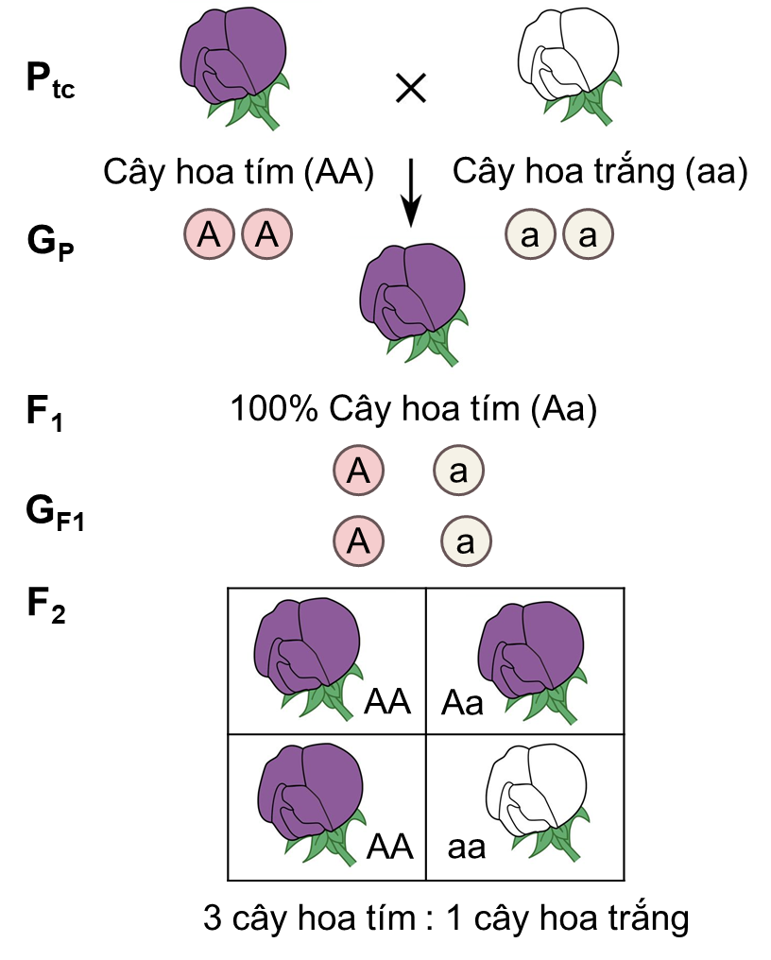
2. Giải thích thí nghiệm
- F₁ hình thành được hai loại giao tử vì: Cơ thể F₁ chứa 2 nhân tố di truyền (2 allele) khác nhau (một của bố, một của mẹ), khi giảm phân hình thành giao tử có sự phân li đồng đều của các nhân tố di truyền này về 2 cực của tế bào.

Slide 9
2. Giải thích thí nghiệm
- F₂ thu được bốn tổ hợp giao tử với kiểu hình 3 trội : 1 lặn vì Sự tổ hợp tự do và ngẫu nhiên của 2 loại giao tử đực với 2 loại giao tử cái của F1 khi thụ tinh.

Slide 10
2. Giải thích thí nghiệm
* Nội dung quy luật phân li: Mỗi tính trạng do một cặp nhân tố di truyền (cặp allele) quy định. Khi giảm phân hình thành giao tử, các allele trong cặp phân li đồng đều về các giao tử, mỗi giao tử chỉ chứa một allele của cặp.

Slide 11
3. Lai phân tích
Mendel thu được ở F₂ các cây hoa tím, nhưng ông không biết cây hoa tím nào là thuần chủng.
Để biết được cây hoa tím nào ở F₂ là thuần chủng, ông cho các cây hoa tím này lai với cây hoa trắng.
P
AA
aa
P
Aa
aa
G_{P}
A
A
a
a
G_{P}
A
a
a
a
F₁
A
A
F₁
A
a
a
Aa
Aa
a
Aa
aa
a
a
Aa
Aa
Aa
aa
100% hoa tím
50% hoa tím: 50% hoa trắng
a) Cây hoa tím có kiểu gene AA
b) Cây hoa tím có kiểu gene Aa
Hình. Sơ đồ các phép lai phân tích của Mendel

Slide 12
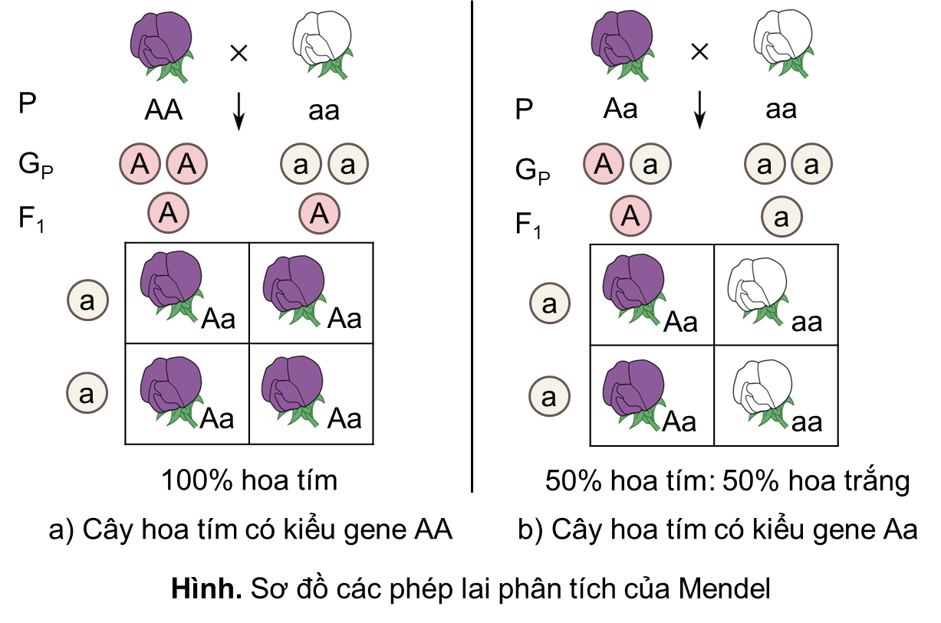
3. Lai phân tích
Quan sát hình, thực hiện yêu cầu sau:
1. Mô tả thí nghiệm phép lai phân tích của Mendel.
2. Hãy xác định kiểu gene của cơ thể cần kiểm tra là đồng hợp hay dị hợp khi kết quả đồng tính, kết quả phân tính?

Slide 13
1. Mô tả thí nghiệm phép lai phân tích của Mendel.
Thí nghiệm phép lai phân tích của Mendel được thực hiện như sau: Cho các cây hoa tím F₂ (cây có kiểu hình trội chưa xác định được kiểu gene) lai với cây hoa trắng (có kiểu gene đồng hợp tử lặn) để kiểm tra kiểu gene của các cây hoa tím F₂.

Slide 14
3. Lai phân tích
2. Hãy xác định kiểu gene của cơ thể cần kiểm tra là đồng hợp hay dị hợp khi kết quả đồng tính, kết quả phân tính?
Trả lời
Nếu kết quả phép lai đồng tính thì kiểu gene của cơ thể cần kiểm tra là đồng hợp trội.
Nếu kết quả phép lai phân tính thì kiểu gene của cơ thể cần kiểm tra là dị hợp.

Slide 15
3. Lai phân tích
► Khái niệm:
Phép lai phân tích là phép lai giữa cơ thể mang tính trạng trội chưa biết kiểu gene với cơ thể mang tính trạng lặn.
Phép lai phân tích là gì? Phép lai phân tích có vai trò gì?
► Vai trò:
Phép lai phân tích có vai trò xác định kiểu gene của cơ thể cần kiểm tra.

Slide 16
II. QUY LUẬT PHÂN LI ĐỘC LẬP
1. Thí nghiệm
▪ Mendel cho lai giữa các giống đậu Hà Lan khác nhau về hai tính trạng (màu hạt và dạng hạt) tương phản, thuần chủng.
▪ Thí nghiệm được tóm tắt như sau:
P_{tc}: Cây hạt vàng, vỏ trơn × Cây hạt xanh, vỏ nhăn
F₁: 100% cây hạt vàng, vỏ trơn.
Cho 15 cây F₁ tự thụ phấn
F₂: Gồm 556 hạt, bốn loại kiểu hình:
315 cây hạt vàng, vỏ trơn; 108 cây hạt vàng, vỏ nhăn;
101 cây hạt xanh, vỏ trơn; 32 cây hạt xanh, vỏ nhăn.

Slide 17
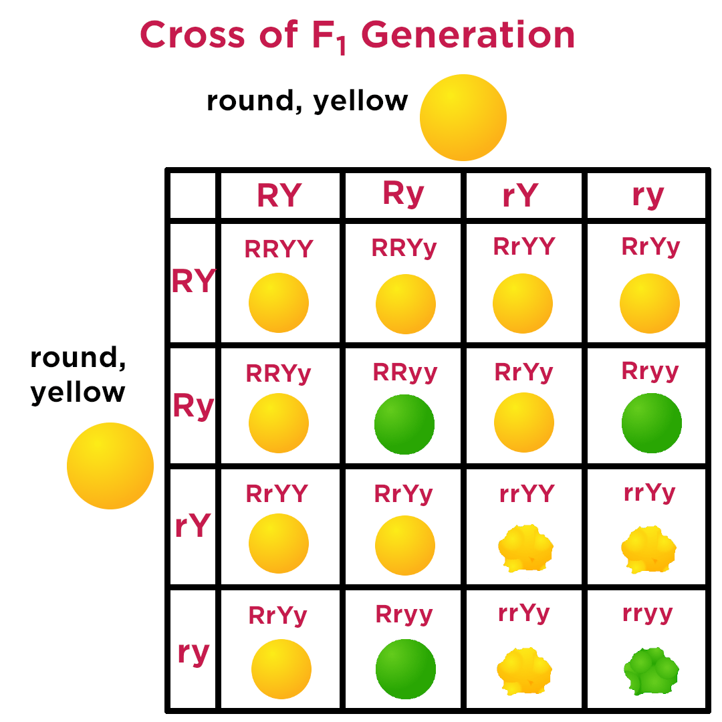

1. Thí nghiệm
♀ vàng, trơn
♂ xanh, nhăn
♀ xanh, nhăn
♂ vàng, trơn
P
Thụ phấn chéo
Thụ phấn chéo
F₁
100% vàng, trơn
15 cây F₁ tự thụ phấn
Thu hạt lai và gieo trồng thành cây
Tự thụ phấn
F₂
315 vàng, trơn
108 xanh, trơn
101 vàng, nhăn
32 xanh, nhăn

Slide 18

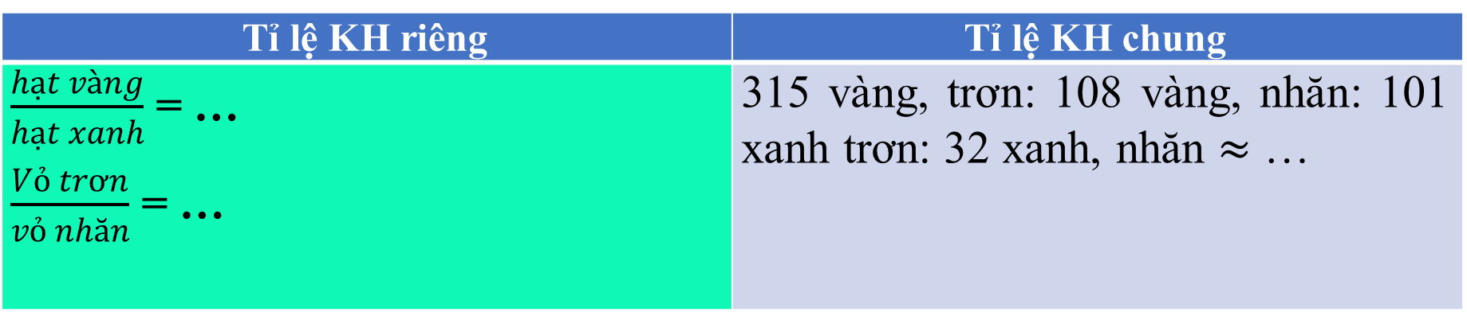
1. Thí nghiệm
P_{tc}: Cây hạt vàng, vỏ trơn × Cây hạt xanh, vỏ nhăn
F₁: 100% cây hạt vàng, vỏ trơn.
Cho 15 cây F₁ tự thụ phấn
F₂: Gồm 556 hạt, bốn loại kiểu hình:
315 cây hạt vàng, vỏ trơn; 108 cây hạt vàng, vỏ nhăn;
101 cây hạt xanh, vỏ trơn; 32 cây hạt xanh, vỏ nhăn.
Dựa vào kết quả thí nghiệm hãy xác định tỉ lệ các loại kiểu hình chung của cả hai tính trạng và tỉ lệ các loại kiểu hình riêng của từng tính trạng ở F₂ bằng cách hoàn thành bảng sau:
Tỉ lệ KH riêng | Tỉ lệ KH chung
$\frac{hạt vàng}{hạt xanh}$ = … $\frac{Vỏ trơn}{vỏ nhăn}$ = … | 315 vàng, trơn: 108 vàng, nhăn: 101 xanh trơn: 32 xanh, nhăn $≈$ …

Slide 19
1. Thí nghiệm
- Mendel cho lai giữa các giống đậu Hà Lan khác nhau về hai tính trạng (màu hạt và dạng hạt) tương phản, thuần chủng.
Pt/c: h.vàng, v.trơn x h.xanh, v.nhăn
F₁: 100% (vàng, trơn)
F1 x F1: (vàng, trơn) x (vàng, trơn) F₂ có tỉ lệ kiểu hình: 9 hạt vàng, vỏ trơn; 3 hạt vàng, vỏ nhăn; 3 hạt xanh, vỏ trơn; 1 hạt xanh, vỏ nhăn
Căn cứ vào tỉ lệ kiểu hình riêng của từng tính trạng ở F₂, cho biết sự di truyền tính trạng màu hạt có phụ thuộc vào sự di truyền của tính trạng dạng hạt không. Giải thích.
Khi xét riêng sự di truyền của từng tính trạng (màu hạt, dạng hạt), tỉ lệ kiểu hình của mỗi tính trạng là 3 : 1, vẫn đúng với quy luật phân li. Do đó, sự di truyền của mỗi tính trạng tuân theo quy luật phân li, di truyền độc lập, không phụ thuộc vào nhau.

Slide 20
2. Giải thích thí nghiệm
P_{tc}
AABB
aabb
Quy ước gene:
A: hạt vàng B: vỏ trơn
a: hạt xanh b: vỏ nhăn
×
G_{P}
AB
ab
F₁
AaBb
G_{F1}
AB
Ab
aB
ab
Dựa vào giải thích thí nghiệm và quan sát hình, thực hiện các yêu cầu sau:
1. Giải thích vì sao F₁ giảm phân cho bốn loại giao tử với tỉ lệ bằng nhau và F₂ thu được tỉ lệ kiểu hình là 9:3:3:1.
2. Phát biểu nội dung quy luật phân li độc lập.
F₂
AB
Ab
aB
ab
AB
AABB
AABb
AaBB
AaBb
Ab
AABb
AAbb
AaBb
aabb
aB
AaBB
AaBb
aaBB
aaBb
ab
AaBb
Aabb
aaBb
aabb

Slide 21
2. Giải thích thí nghiệm
P_{tc}
AABB
aabb
Quy ước gene:
A: hạt vàng B: vỏ trơn
a: hạt xanh b: vỏ nhăn
×
G_{P}
AB
ab
F₁
AaBb
G_{F1}
AB
Ab
aB
ab
- F1 có kiểu gene dị hợp về 2 cặp allele, trong quá trình hình thành giao tử, mỗi cặp allele phân li độc lập với cặp allele khác nên đã hình thành 4 loại giao tử có tỉ lệ bằng nhau.
F₂
ab
AB
Ab
aB
AB
AABB
AABb
AaBB
AaBb
Ab
AABb
AAbb
AaBb
aabb
- Sự tổ hợp tự do, ngẫu nhiên của 4 loại giao tử đực và 4 loại giao tử cái ở F1 khi thụ tinh đã thu được ở F₂ 16 kiểu tổ hợp với tỉ lệ kiểu hình là 9 : 3 : 3 : 1.
aB
AaBB
AaBb
aaBB
aaBb
ab
AaBb
Aabb
aaBb
aabb

Slide 22
2. Giải thích thí nghiệm
P_{tc}
AABB
aabb
×
2. Phát biểu nội dung quy luật phân li độc lập.
G_{P}
AB
ab
F₁
AaBb
G_{F1}
AB
Ab
aB
ab
* Nội dung quy luật phân li độc lập:
Các cặp nhân tố di truyền (cặp allele) quy định các tính trạng khác nhau. Trong quá trình hình thành giao tử, cặp allele này phân li độc lập với cặp allele khác.
F₂
AB
Ab
aB
ab
AB
AABB
AABb
AaBB
AaBb
Ab
AABb
AAbb
AaBb
aabb
aB
AaBB
AaBb
aaBB
aaBb
ab
AaBb
Aabb
aaBb
aabb
9 : 3 : 3 : 1

Slide 23
2. Giải thích thí nghiệm
P_{tc}
AABB
aabb
×
A: hạt vàng B: vỏ trơn
a: hạt xanh b: vỏ nhăn
G_{P}
AB
ab
F₁
AaBb
Quan sát thí nghiệm ta nhận thấy:
- Ở F₂, ngoài các các kiểu hình giống bố mẹ ở P là vàng, trơn và xanh nhăn.
- Xuất hiện thêm các tính trạng khác là xanh, trơn và vàng, nhăn được gọi là biến dị tổ hợp.
G_{F1}
AB
Ab
aB
ab
F₂
AB
Ab
aB
ab
AB
AABB
AABb
AaBB
AaBb
Ab
AABb
AAbb
AaBb
Aabb
- Chính sự phân li độc lập của các cặp tính trạng của P đã làm xuất hiện các kiểu hình khác P, kiểu hình này được gọi là biến dị tổ hợp.
- Ý nghĩa: làm phong phú ở những loài sinh vật có hình thức sinh sản hữu tính (giao phối).
aB
AaBB
AaBb
aaBB
aaBb
ab
AaBb
Aabb
aaBb
aabb
9 : 3 : 3 : 1

Slide 24

KIẾN THỨC CỐT LÕI
Nội dung quy luật phân li: Mỗi tính trạng do một cặp nhân tố di truyền (cặp allele) quy định. Khi giảm phân hình thành giao tử, các allele trong cặp phân li đồng đều về các giao tử nên mỗi giao tử chỉ chứa một allele của cặp.
Phép lai phân tích là phép lai giữa cơ thể mang tính trạng trội chưa biết kiểu gene với cơ thể mang tính trạng lặn. Phép lai phân tích có vai trò xác định kiểu gene của cơ thể cần kiểm tra.
Nội dung quy luật phân li độc lập: Các cặp nhân tố di truyền (cặp allele) quy định các tính trạng khác nhau. Trong quá trình hình thành giao tử, cặp allele này phân li độc lập với cặp allele khác.

Slide 25








TRÒ CHƠI RUNG CHUÔNG VÀNG
Notes:
Bấm vào từng quả chuông để mở câu hỏi, sau khi trả lời hết, bấm nút mũi tên góc phải màn hình để đến bài tập Vận dụng.

Slide 26
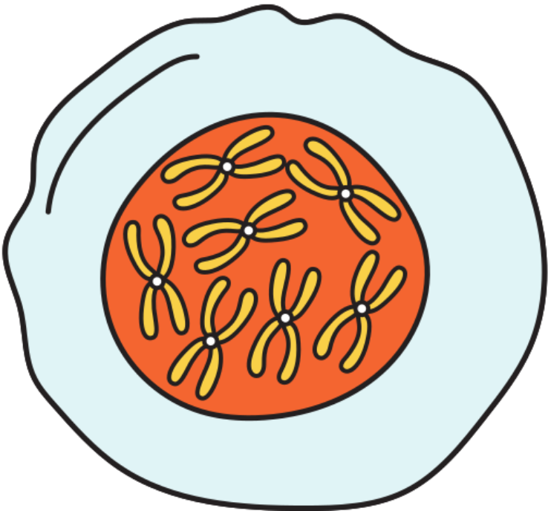
Câu 1: Để kiểm tra độ thuần chủng của các cây ở F₂, Mendel đã sử dụng phép lai nào dưới đây?
A. Lai thuận nghịch
B. Lai khác dòng
C. Lai xa
D. Lai phân tích
D. Lai phân tích
Notes:
Sau khi hiển thị đáp án, bấm hình góc phải màn hình để quay lại bảng câu hỏi.

Slide 27
Câu 2: Phép lai nào sau đây là phép lai phân tích?
A. AA × AA
B. Aa × aa
B. Aa × aa
C. AA × Aa
D. Aa × Aa
Notes:
Sau khi hiển thị đáp án, bấm hình góc phải màn hình để quay lại bảng câu hỏi.

Slide 28
Câu 3: Khi lai cặp bố mẹ có tính trạng thuần chủng tương phản, thế hệ đời con thứ hai có kết quả như thế nào?
A. Kiểu hình phân tính với tỉ lệ 3 trội : 1 lặn.
A. Kiểu hình phân tính với tỉ lệ 3 trội : 1 lặn.
B. Kiểu hình phân tính với tỉ lệ 1 trội : 1 lặn.
C. Đều có kiểu hình giống mẹ.
D. Đều có kiểu hình giống bố.
Notes:
Sau khi hiển thị đáp án, bấm hình góc phải màn hình để quay lại bảng câu hỏi.

Slide 29
Câu 4: Trong trường hợp gene trội hoàn toàn, khi lai giữa hai bố mẹ thuần chủng, khác nhau 2 cặp tính trạng tương phản, sau đó F₁ tự thụ phấn thu được F₂. Tỉ lệ kiểu hình của F₂ là
A. 3 : 1
B. 1 : 1 : 1 : 1
C. 9 : 3 : 3 : 1
C. 9 : 3 : 3 : 1
D. 9 : 6 : 1
Notes:
Sau khi hiển thị đáp án, bấm hình góc phải màn hình để quay lại bảng câu hỏi.

Slide 30
Câu 5: Ở đậu hà lan, hạt vàng trội hoàn toàn so với hạt xanh. Cho giao phấn giữa cây hạt vàng thuần chủng với cây hạt xanh, kiểu hình ở cây F₁ sẽ như thế nào?
A. 2 vàng : 1 xanh
B. 1 vàng : 3 xanh
C. 3 vàng : 1 xanh
D. 1 vàng : 1 xanh
D. 1 vàng : 1 xanh
Notes:
Sau khi hiển thị đáp án, bấm hình góc phải màn hình để quay lại bảng câu hỏi.

Slide 31
Câu 6: Biết các tính trạng dưới đây trội hoàn toàn, phép lai nào sau đây cho biết cá thể đem lai là dị hợp?
1. P: bố hồng cầu hình liềm nhẹ × mẹ bình thường → F: 1 hồng cầu hình liềm nhẹ : 1 bình thường.
2. P: thân cao × thân thấp → F: 50% thân cao : 50% thân thấp.
3. P: mắt trắng × mắt đỏ → F: 25% mắt trắng : 75% mắt đỏ.
A. 1, 2
B. 1, 3
C. 2, 3
D. 1, 2, 3
D. 1, 2, 3
Notes:
Sau khi hiển thị đáp án, bấm hình góc phải màn hình để quay lại bảng câu hỏi.

Slide 32
Câu 7: Ở cà chua, gene A quy định thân cao, a - thân thấp, B - quả tròn, b - quả bầu dục. Cho cây cà chua thân cao, quả tròn lai với thân thấp, quả bầu dục, F1 sẽ cho kết quả như thế nào nếu P thuần chủng? (Biết các gene phân li độc lập và tổ hợp tự do trong quá trình hình thành giao tử và tính trạng thân cao, quả tròn là trội so với thân thấp, quả bầu dục).
A. 100% thân cao, quả tròn.
A. 100% thân cao, quả tròn.
B. 50% thân cao, quả tròn : 50% thân thấp, quả bầu dục.
C. 50% thân cao, quả bầu dục : 50% thân thấp, quả tròn.
D. 100% thân thấp, quả bầu dục.
Notes:
Sau khi hiển thị đáp án, bấm hình góc phải màn hình để quay lại bảng câu hỏi.

Slide 33

VẬN DỤNG
Nhiệm vụ 1:
Hoàn thành các bài tập
Bài 1. Từ tỉ lệ các loại giao tử, tỉ lệ kiểu gene, tỉ lệ kiểu hình của phép lai một tính trạng và hai tính trạng, em hãy rút ra công thức chung về số giao tử, tỉ lệ kiểu gene và kiểu hình của phép lai nhiều tính trạng.

Slide 34

Giải
► Với phép lai một tính trạng:
Số loại giao tử là 2 (A và a) = 2¹;
Số tổ hợp giao tử là 4 = 2 × 2 = 4¹;
Số kiểu gene là 3 = (A, a) × (A, a) = 1AA : 2Aa : 1aa = 3¹;
Số kiểu hình là 2 = (3A– : 1aa) = 2¹.

Slide 35
Giải
► Với phép lai hai tính trạng và n tính trạng:
Số loại giao tử là 4 = (A,a) × (B,b) = 2² → 2^{n (n tính trạng)};
Số tổ hợp giao tử là 16 = 4 × 4 = 4² = 4^{n};
Số kiểu gene là 9 = (1AA : 2Aa : 1aa) × (1BB : 1Bb : 1bb) = 3² → 3^{n};
Số kiểu hình là 4 = (3A–: 1aa) × (3B–: 1bb) = 2² → 2^{n}.

Slide 36
Bài 2. Các chữ in hoa là allele trội và chữ thường là allele lặn. Mỗi gene quy định 1 tính trạng. Cơ thể mang kiểu gene AabbDDEeFf tự thụ phấn. Xác định số loại giao tử, số kiểu gene và tỉ lệ kiểu hình của phép lai trên.
Giải
Số loại giao tử là (A, a) × (b) × (D) × (E, e) × (F, f) = 2³ = 8.
Số tổ hợp giao tử là 8 × 8 = 64.
Số kiểu gene là
(1AA : 2Aa : 1aa) × (1bb) × (1DD) × (1EE : 2Ee : 1ee) × (1FF : 2Ff : 1ff) = 3³ = 27.
Số kiểu hình là (3A- : 1aa) × (1bb) × (1DD) × (3E- : 1ee) × (1F- : 1ff) = 2³ = 8.

Slide 37

HƯỚNG DẪN VỀ NHÀ
01
02
03
Chuẩn bị trước
Bài 38 - Nucleic acid và gene
Ghi nhớ kiến thức đã học
Hoàn thành bài tập trong SBT

